Slide 1
Portfolio
Faccat
Augusto, Jordan, Lucas, Lucas GD, Nicole, Eduardo

Slide 2
Ideia
Site de amostra de projetos para alunos e professores da TI, cujo espaço para apresentar seus projetos não existe.

Slide 3


Ferramentas
.
Hospedagem Firebase
Framework React
Protótipo Figma

Slide 4
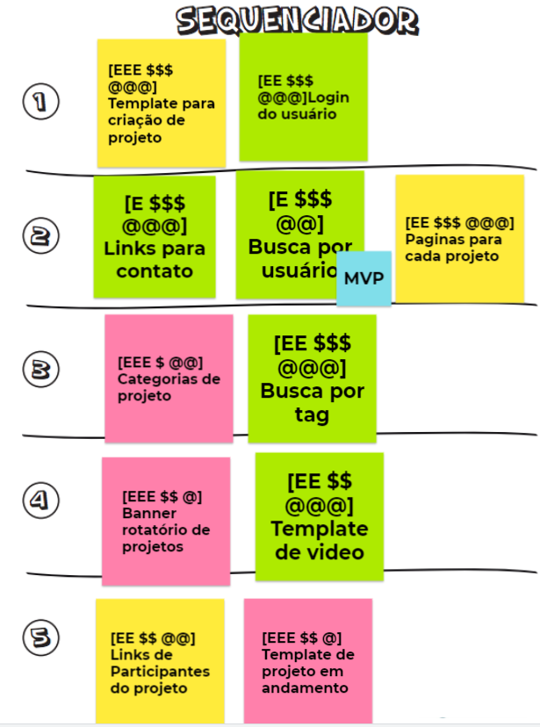
MVP

Slide 5
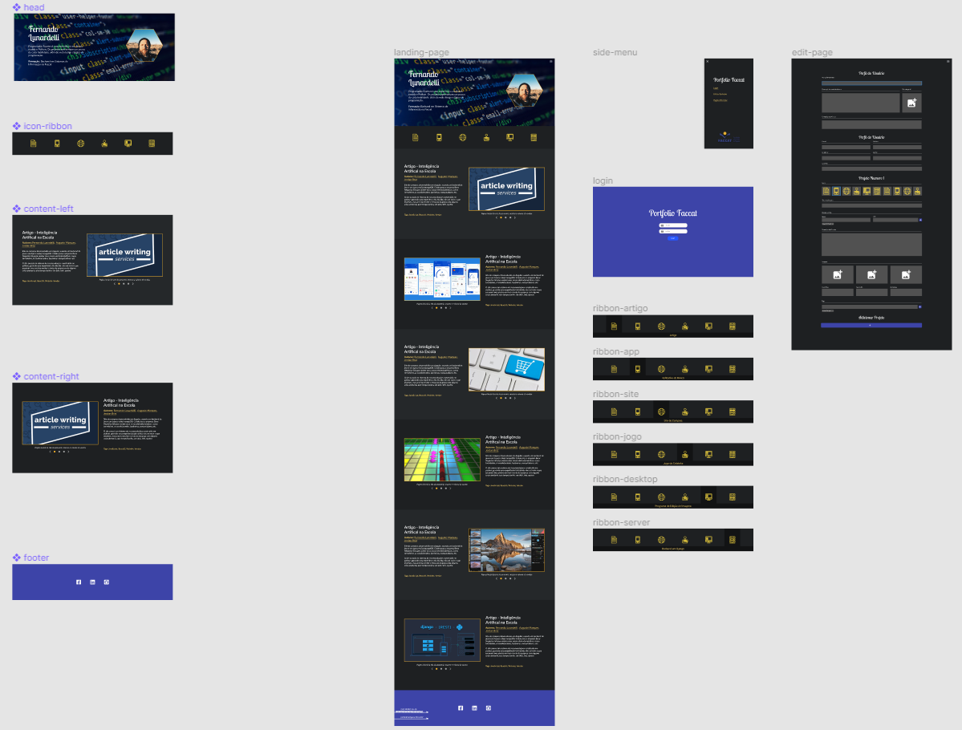
Protótipo

